Slide 1
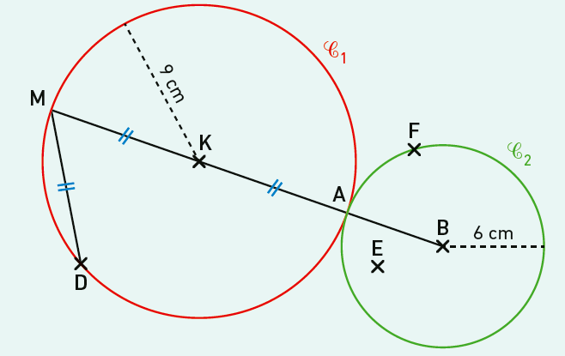
11 - Cercles et triangles
Le cercle et le disque
On considère la figure suivante :
1 Recopier et compléter :
a. B est … du cercle C₂. b. KA = … cm
c. MD = … cm
d. [KM] est … du cercle C₁.
e. Le segment … est un diamètre du cercle C₁.
f. Le point E appartient au … de centre B.
2 Recopier et compléter avec < ; > ou = :
a. BF … 6 cm b. BE … 6 cm

